Slide 1
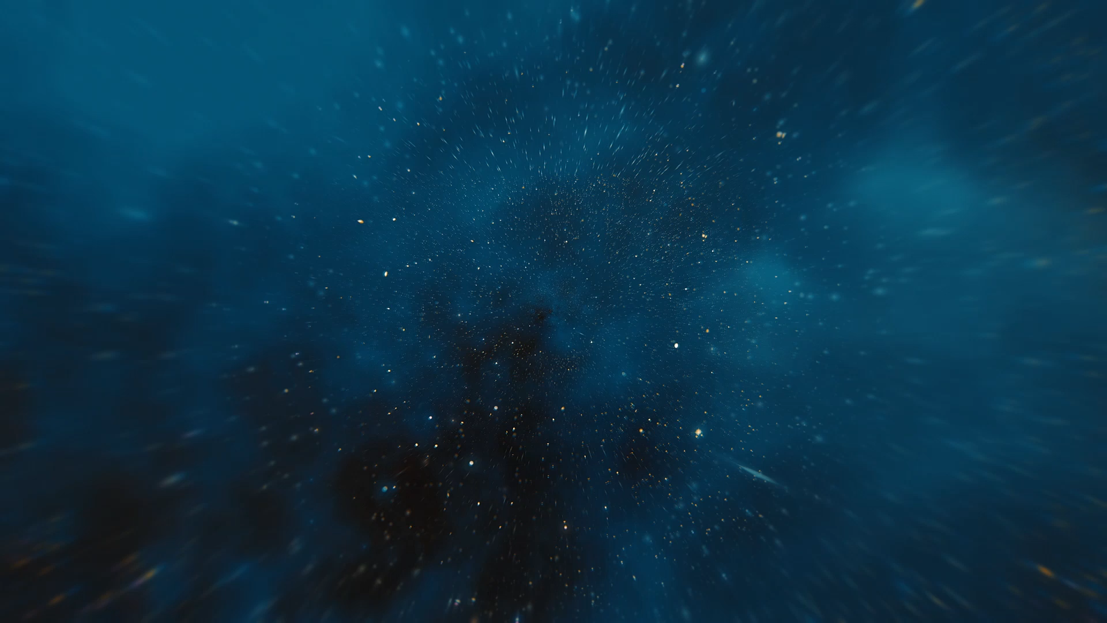
Ambition and Creation
昔有梦兮 吾梦所智
Ambition et Création
武世豪
孟庆丰
陈雙筑
周富琦

Slide 2
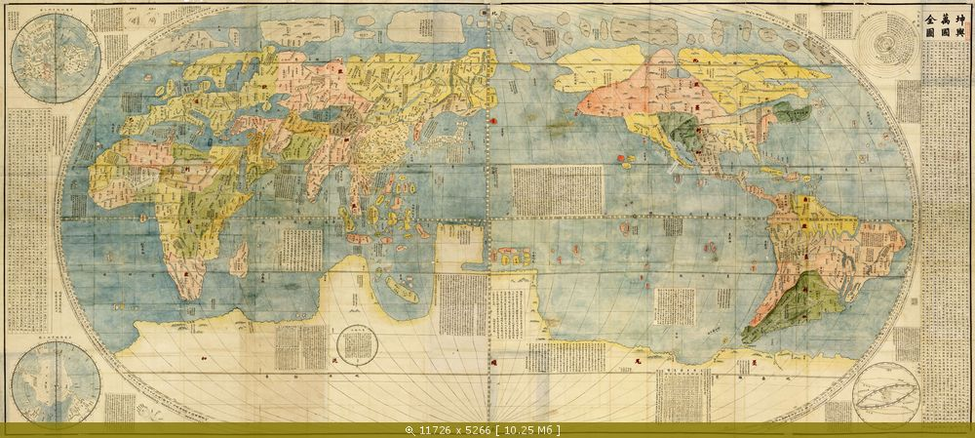
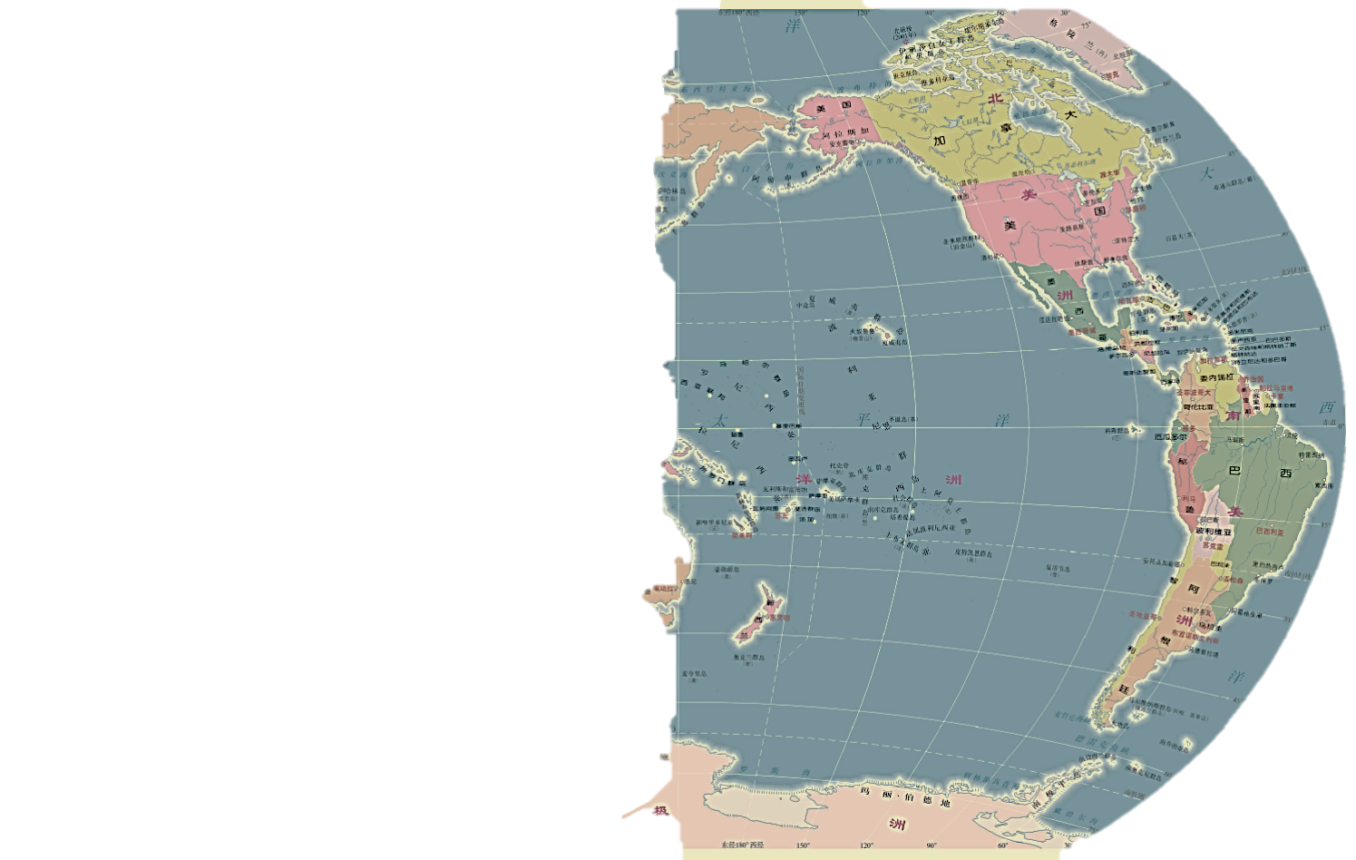
Ambition and Creation
昔有梦兮 吾梦所智
Ambition et Création
武世豪
孟庆丰
陈雙筑
周富琦

Slide 3
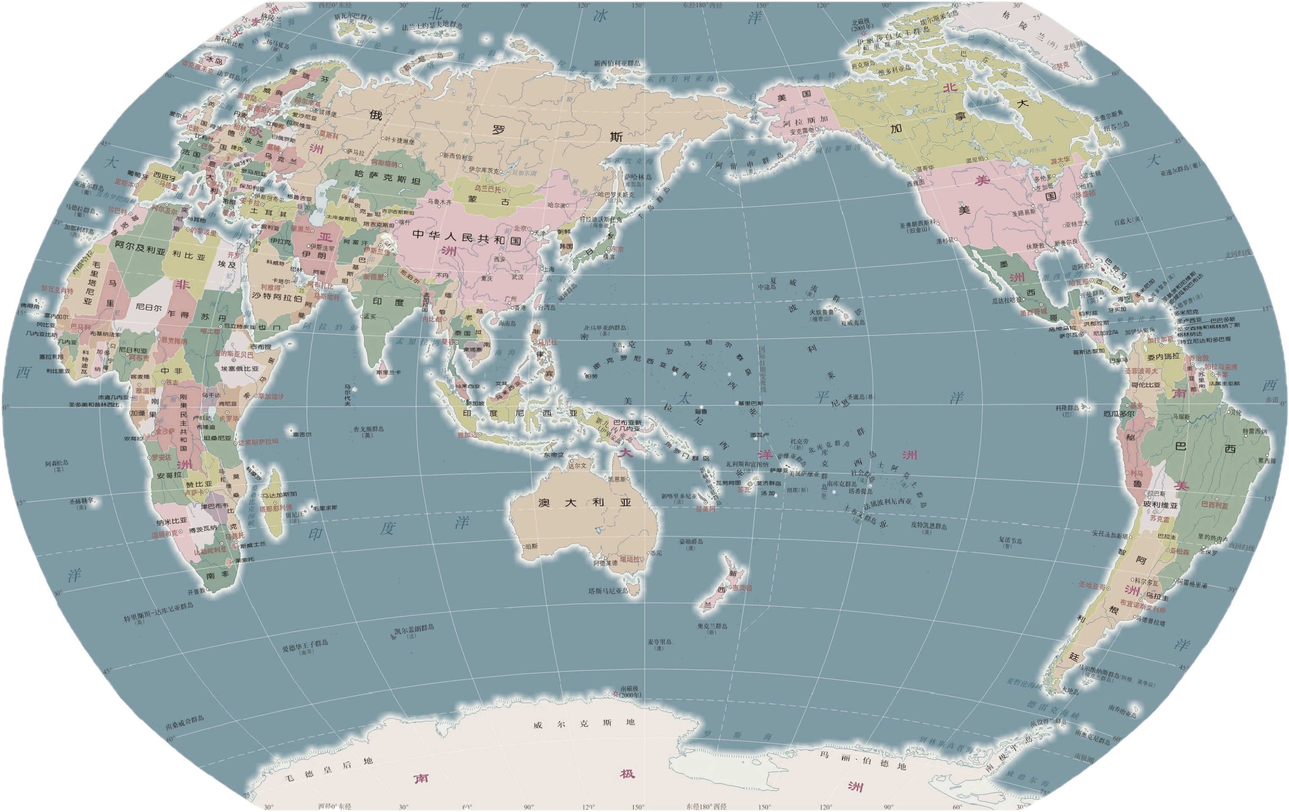

Slide 5
Ambition and Creation
昔有梦兮 吾梦所智
Ambition et Création

Slide 6

抱明月而长终
挟飞仙以遨游

Slide 7
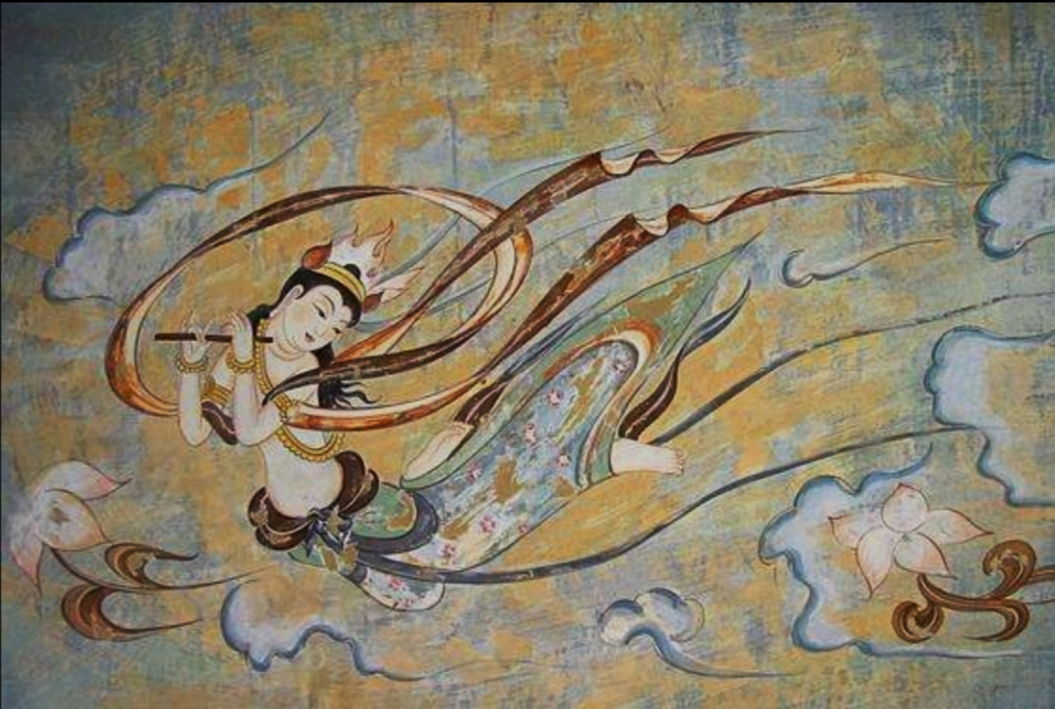
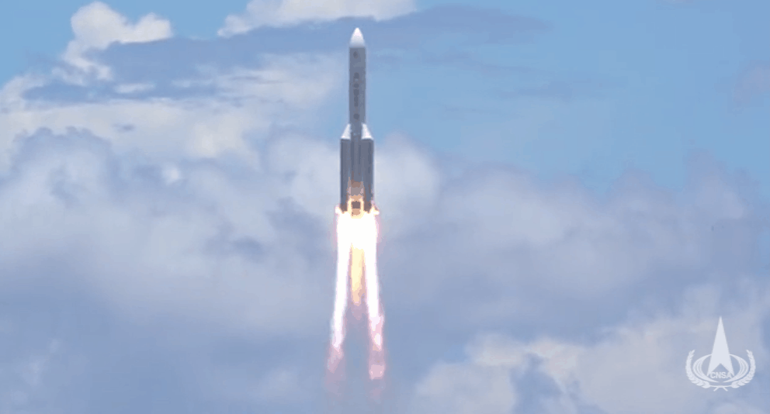

俱怀逸兴壮思飞
欲上青天揽明月

Slide 8
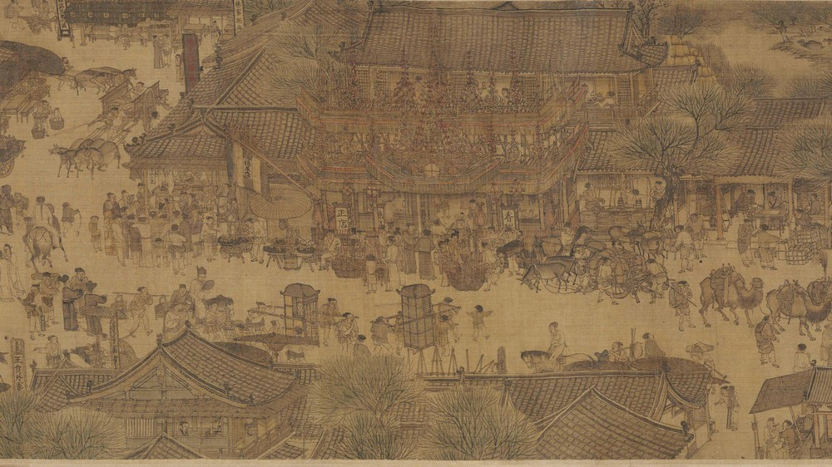


Slide 9
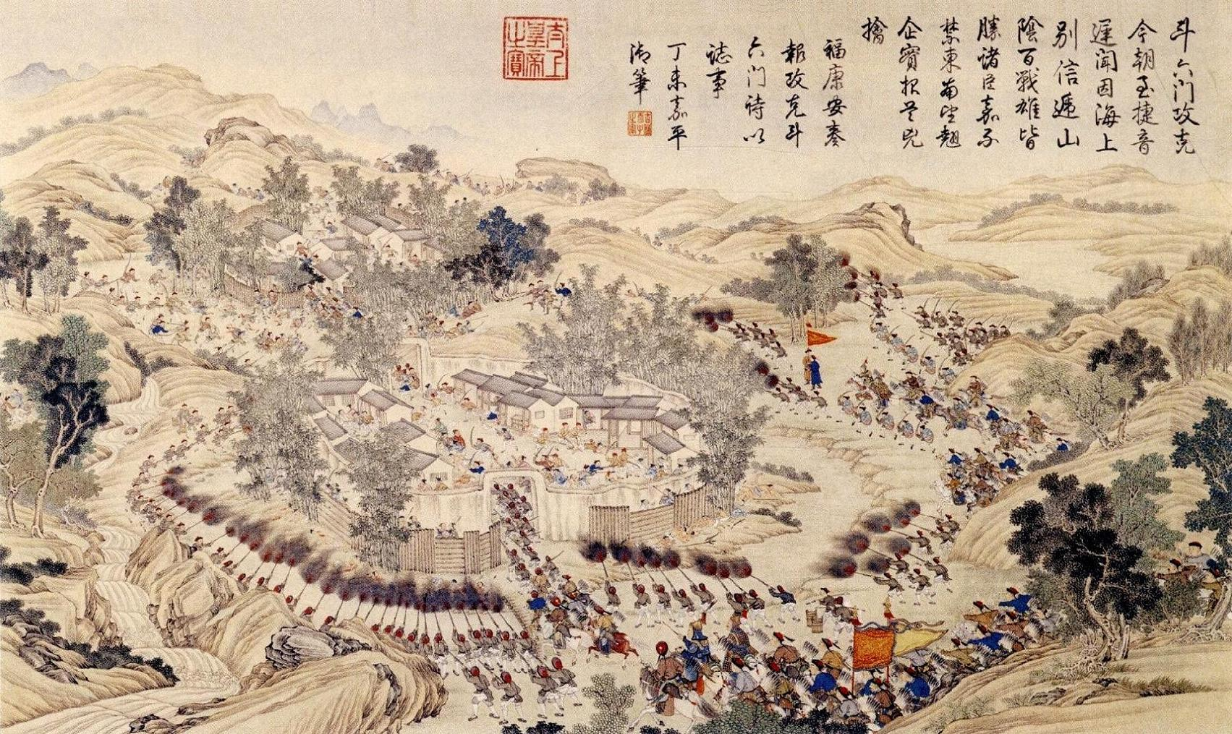
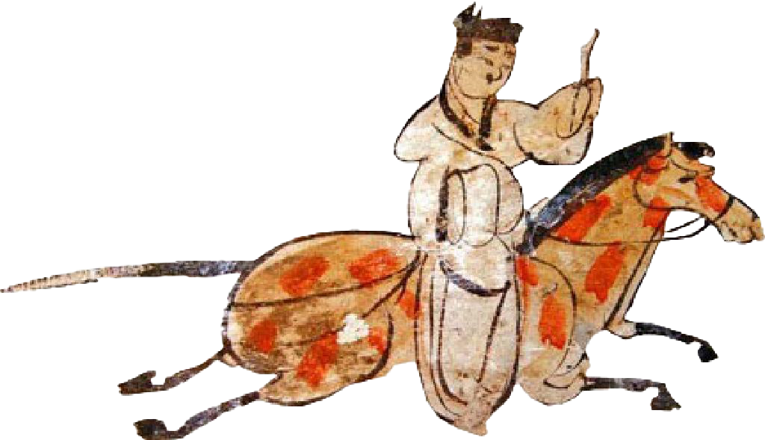

Slide 10


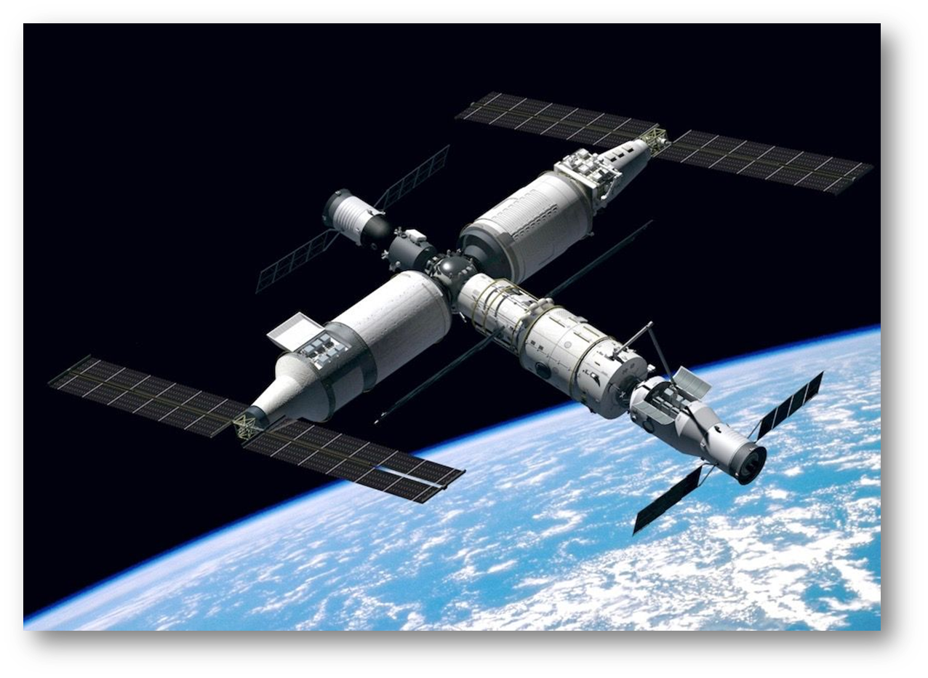



Slide 11







a

Slide 12
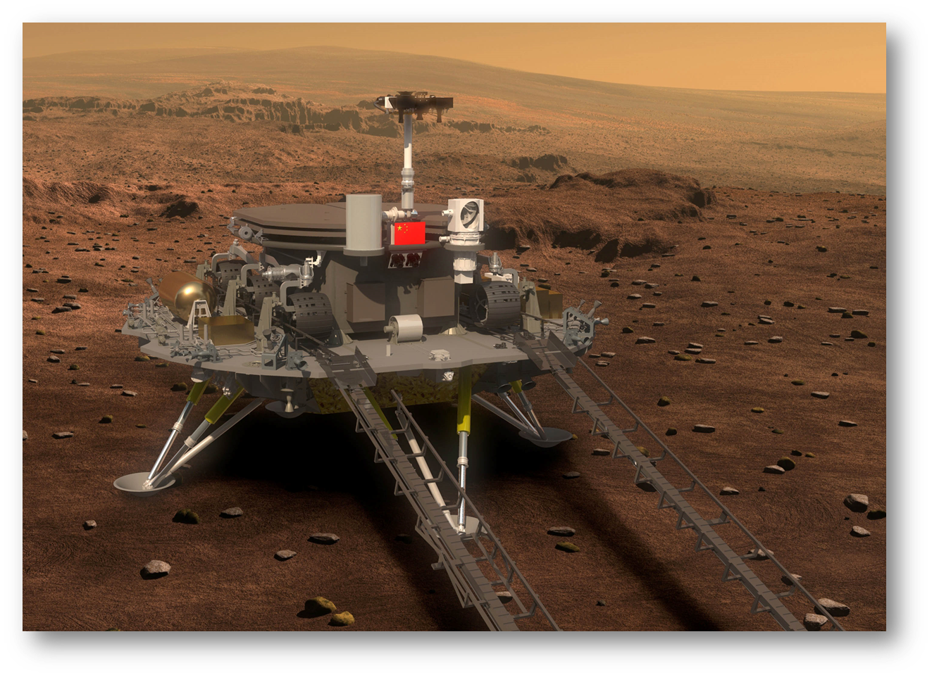

Slide 14
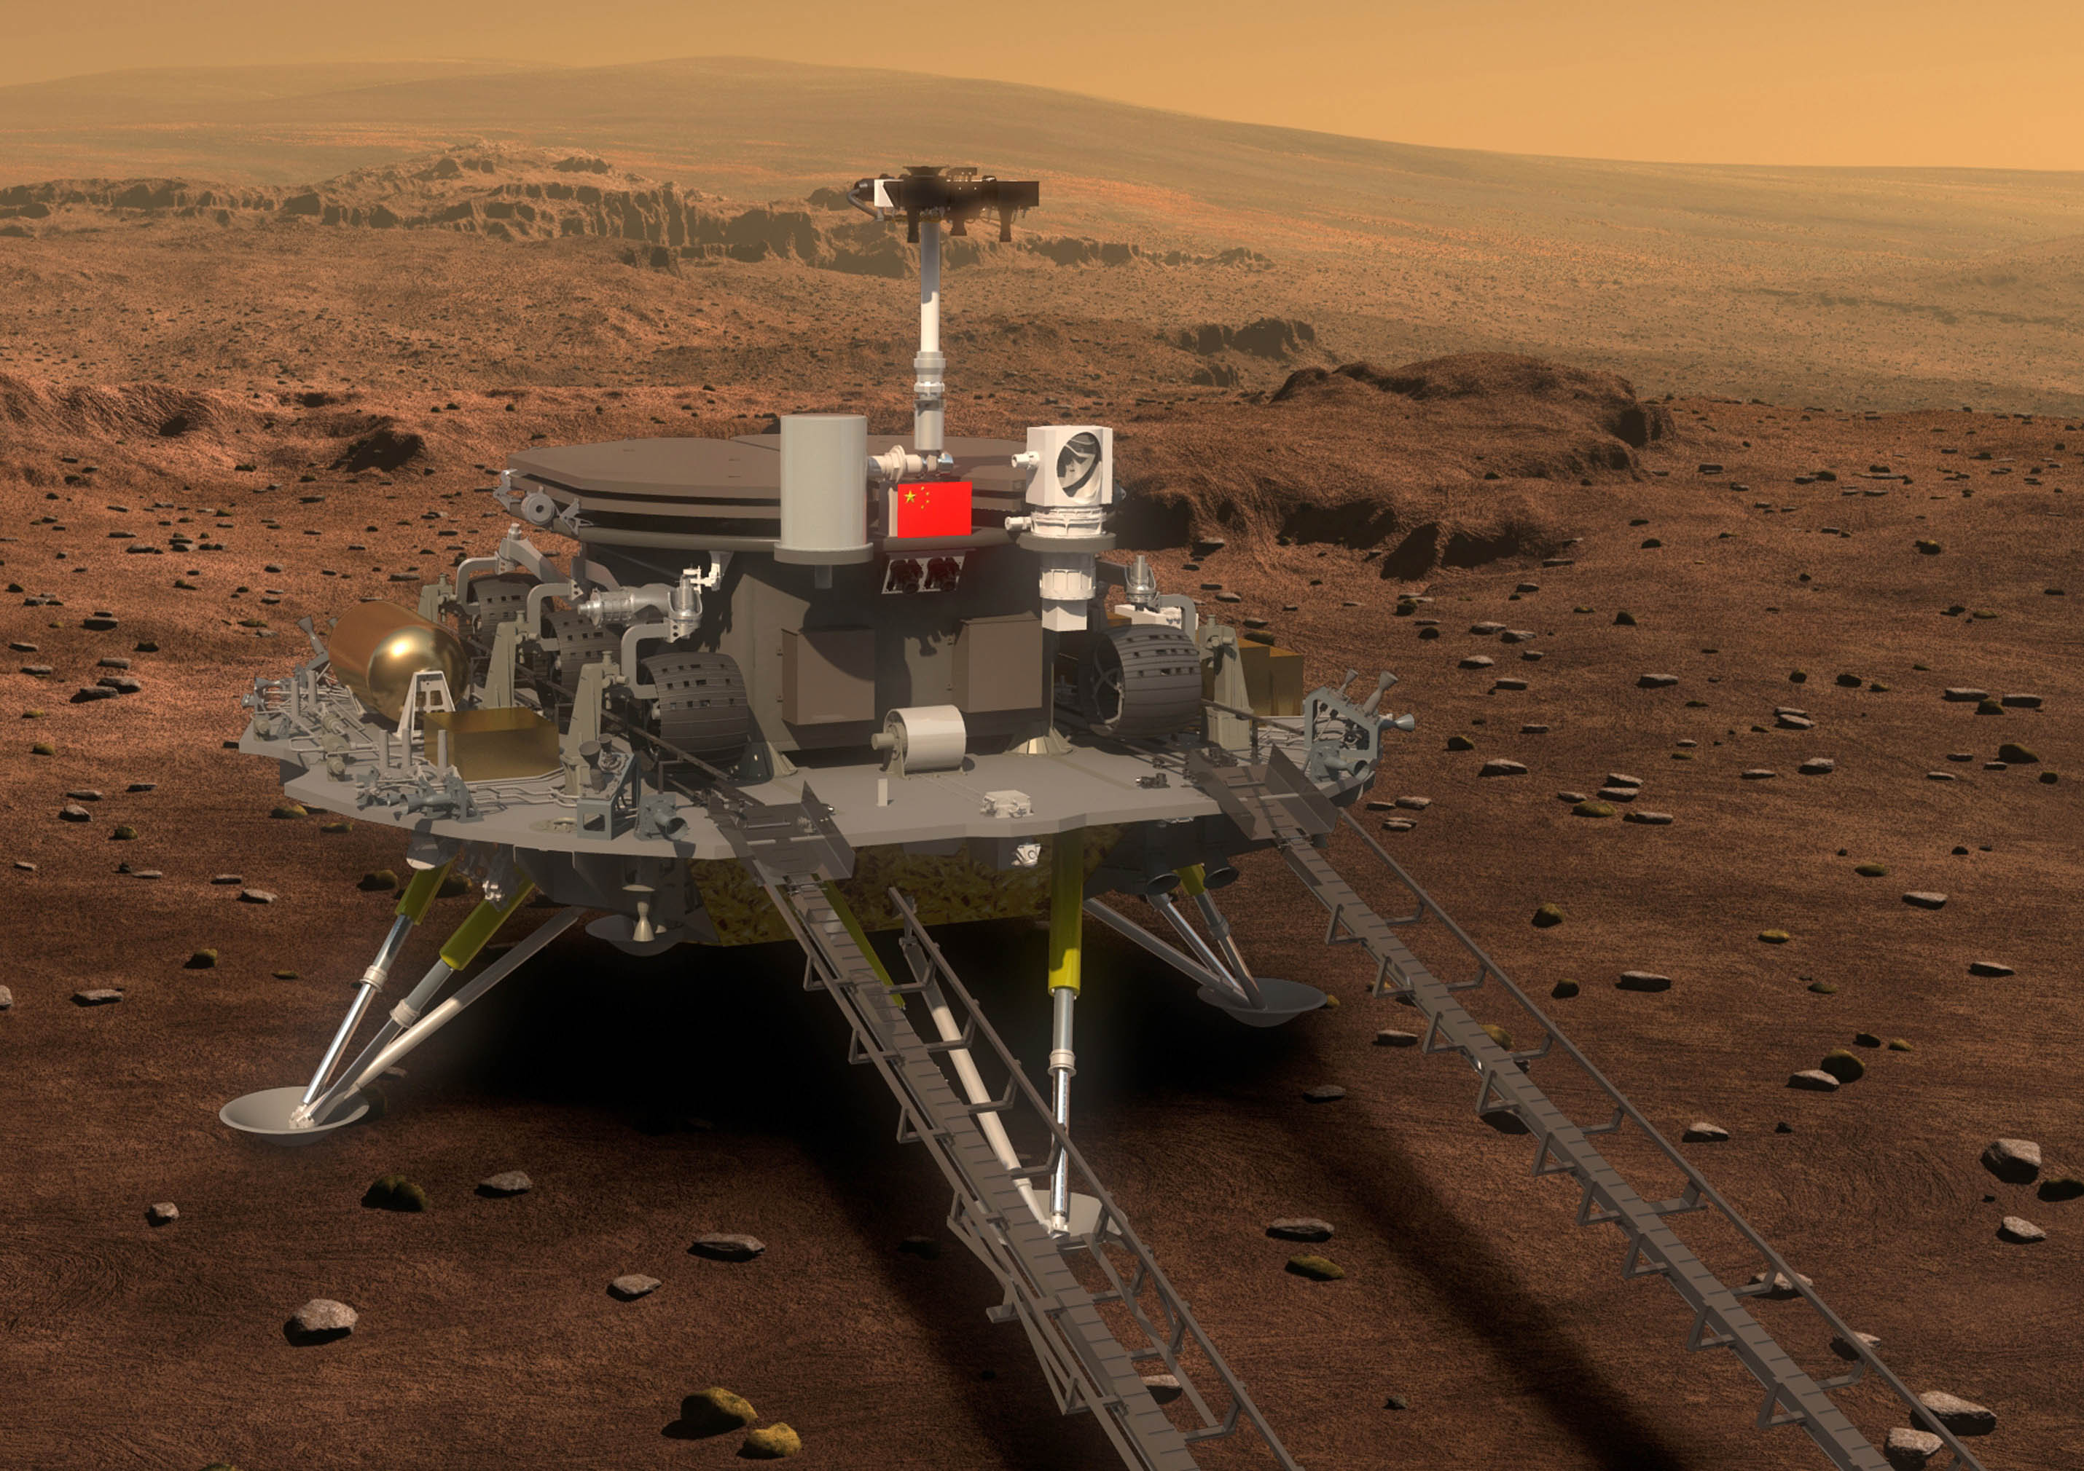
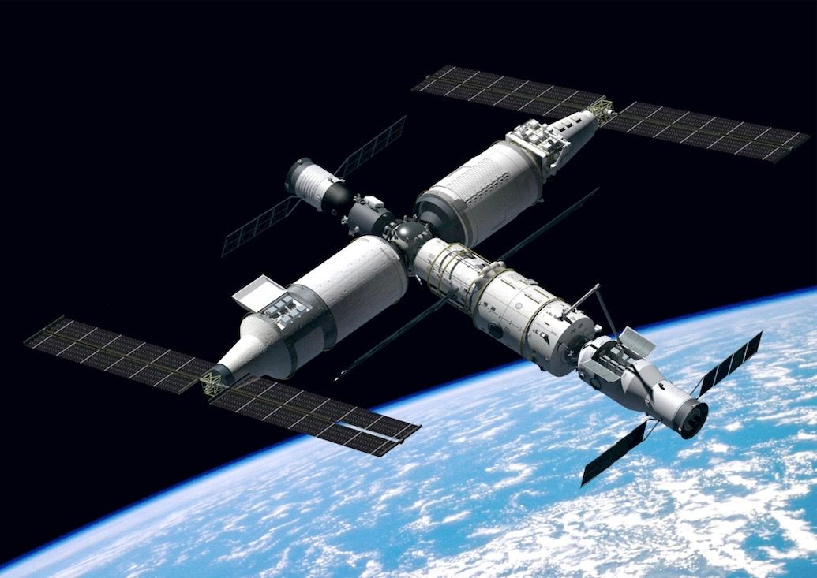
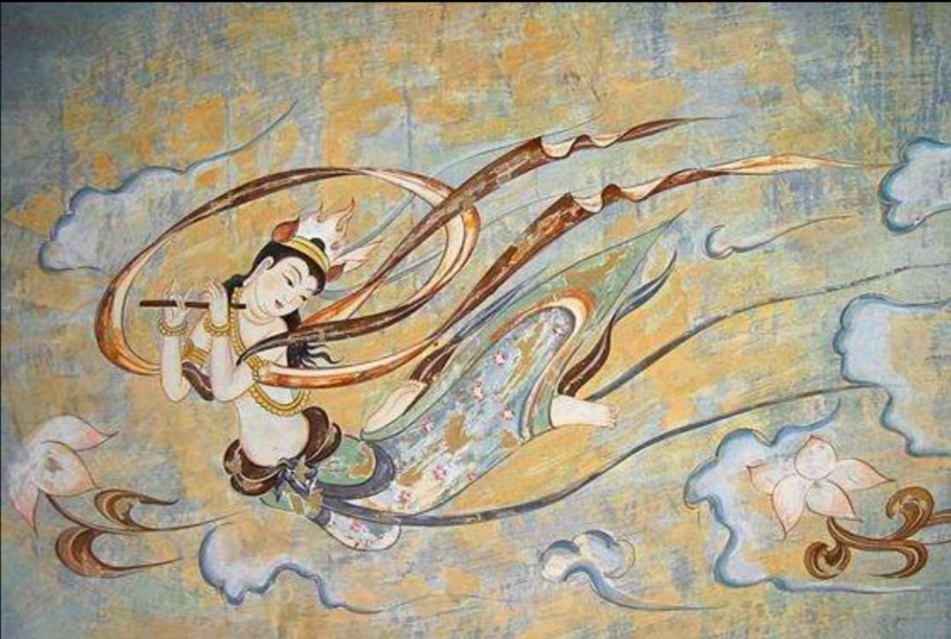
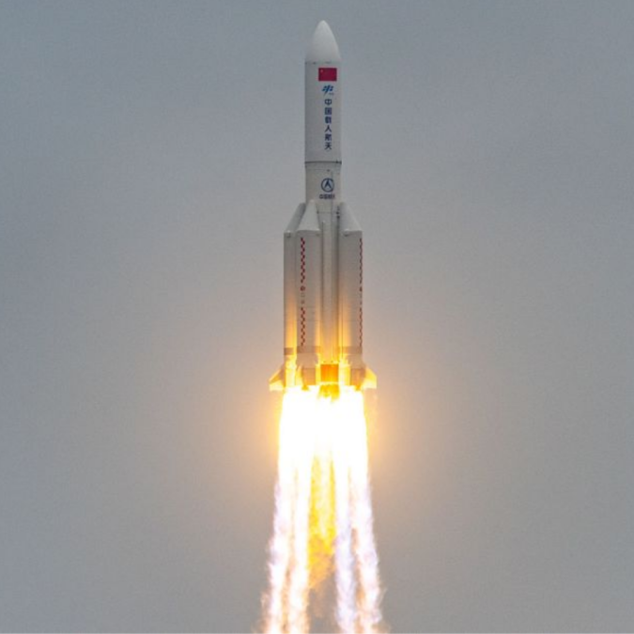

Slide 15
视频引用
01
数字敦煌（2012）：莫高窟 第321窟 初唐
02
央视新闻（2020.7.23）：天问一号火星探测器发射全程回顾
03
我们的太空（2021.4.29）：中国空间站动画短片：出征星辰大海
04
CNSA Watcher - Archives（2021. 9.13）：Animation of Chang'e 5 mission, 2020
05
EyeTech（2021. 4.21）：5G Network Technology Explained | The Secrets Behind 5G
06
CNET（2019. 10.4）：How 5G works and what it delivers
07
KingsandGenerals（2019. 9.5）：郑和的海上流动城市：中国人统治海洋的时代
08
朱翌冉（2020）：《北斗》第一集：想象无限
陈雙筑
武世豪
外国语学院
翻译1901班
孟庆丰
周富琦

Slide 16

团队成员
陈雙筑
武世豪
外国语学院
孟庆丰
周富琦
翻译1901班

